Slide 1
Bài 42. Biến dạng của lò xo
Khoa học tự nhiên 6 – Kết nối tri thức với cuộc sống

Slide 2
Hiện tượng biến dạng của lò xo
01

Slide 3
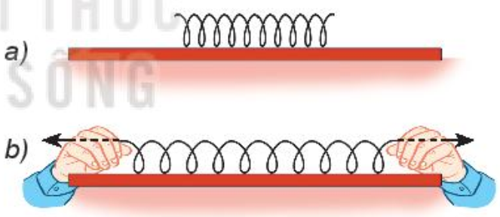
Khi có lực tác dụng lên lò xo thì lò xo biến dạng. Khi lực thôi tác dụng thì lò xo tự trở về hình dạng ban đầu. Hiện tượng trên gọi là biến dạng của lò xo

Slide 4
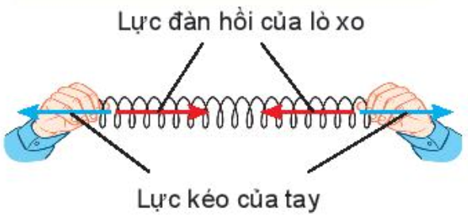
Khi dùng tay kéo dãn lò xo, ta thấy lò xo tác dụng lên tay ta một lực. Lực này gọi là lực đàn hồi của lò xo

Slide 5

1. Hãy tìm ra các vật có thể biến dạng giống như biến dạng của lò xo?
a) Quả bóng cao su b) Cái bình sứ c) Dây cao su e) Hòn đá
f) Cây tre h) Miếng kính i) Cái tẩy
Bài làm
- Vật a, c, i

Slide 6
Đặc điểm biến dạng của lò xo
02

Slide 7
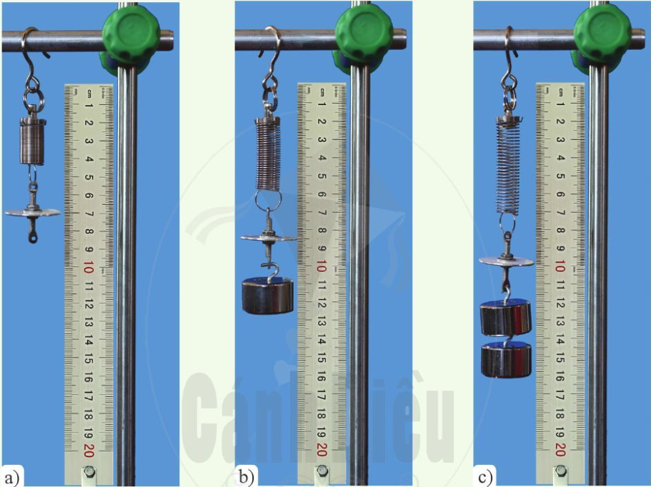
Độ dãn của lò xo treo thẳng đứng tỉ lệ với khối lượng vật treo
ℓ₀ = 7 cm
ℓ₁ = 8,5 cm
Δℓ₁ = 1,5 cm

Slide 8
Độ dãn của lò xo treo thẳng đứng tỉ lệ với khối lượng vật treo
Lần đo | Khối lượng của vật treo (g) | Độ giãn của lò xo (cm)
1 | 50 | 1,5
2 | 100 | 3,0
3 | 150 | 4,5

Slide 9
2. Một lò xo treo thẳng đứng có chiều dài ban đầu là ℓ₀ = 25 cm. Chiều dài ℓ của lò xo khi bị kéo dãn bởi các vật treo có khối lượng m khác nhau được cho trong bảng dưới đây. Hãy cho biết các độ lớn cần ghi vào các ô trống
m (g) | 10 | 20 | 30 | 40 | 50 | 60
ℓ (cm) | 25,5 |  | 26,5 | 27
26
27,5
28
Hướng dẫn
- Chiều dài lò xo = chiều dài ban đầu + độ dãn của lò xo
- Khi khối lượng tăng 10 g thì độ dãn lò xo là 0,5 cm => Vậy cứ 10 g thì độ dãn là 0,5 cm

Slide 10
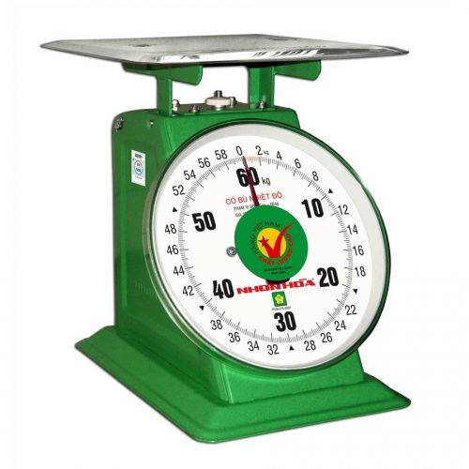
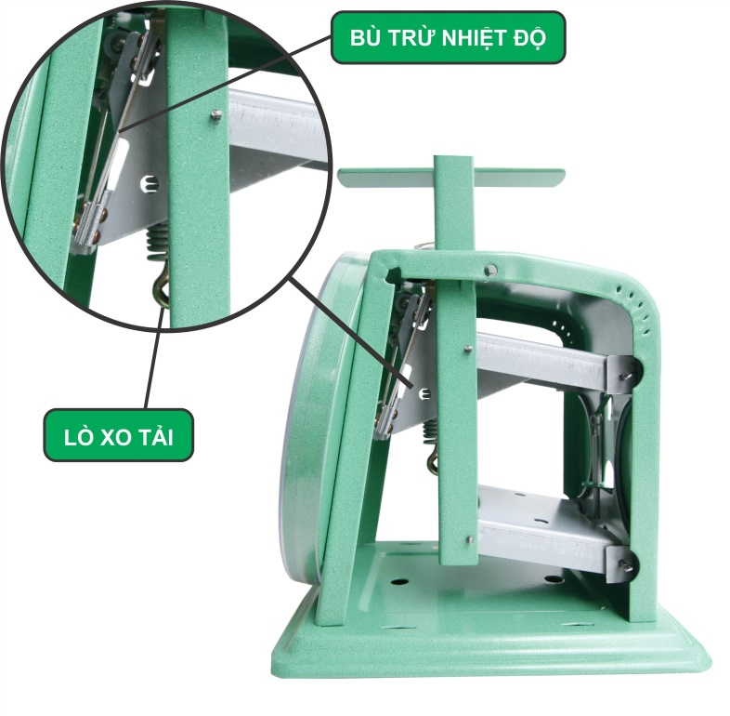
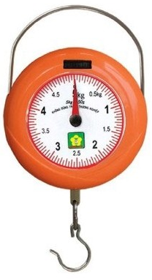
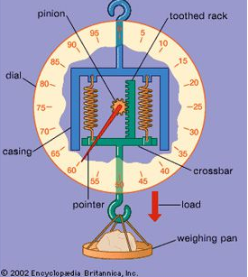
3. Hãy quan sát và giải thích tại sao cân lò xo có thể dùng để xác định khối lượng của vật?
Hướng dẫn
Bài làm
- Khi đặt vật lên đĩa cân thì vật đẩy đĩa cân xuống làm kéo dãn lò xo của cân. Khi lò xo bị kéo dãn sẽ làm quay kim. Độ dãn của lò xo càng lớn thì kim quay càng nhiều. Do đó dựa vào độ quay của kim có thể biết khối lượng của vật

Slide 11
MANY THANKS!

